Slide 1


Colegio “La Purísima”
Callosa de Segura
Carmelitas Misioneras Teresianas

Slide 2
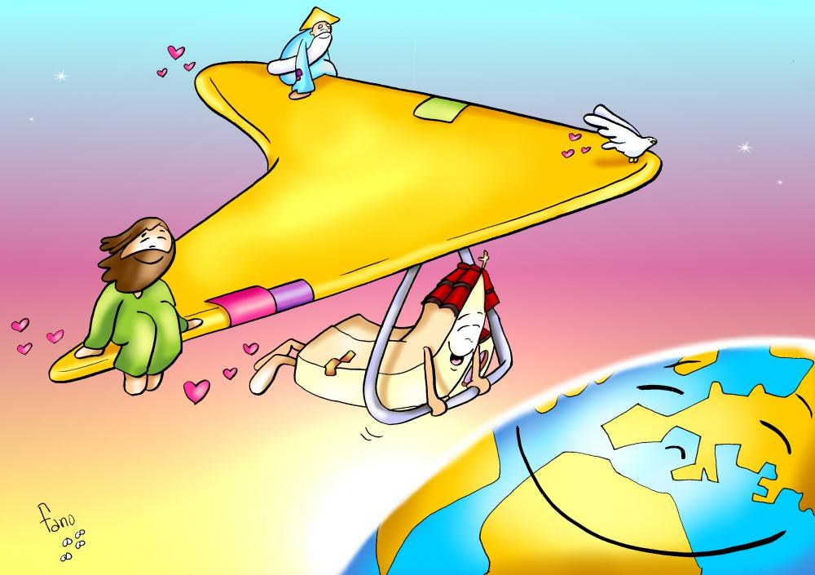
Santísima Trinidad
Evangelio (Mt 28:16-20)
En el nombre del Padre, Hijo y Espíritu Santo

Slide 3
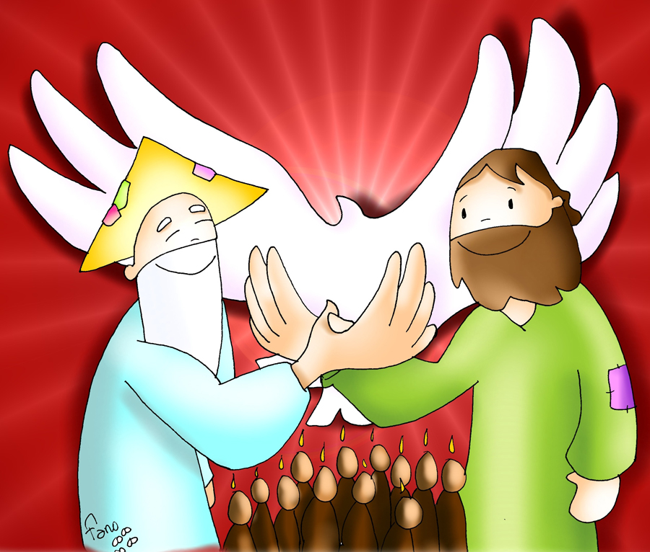
En aquel tiempo, los once discípulos se fueron a Galilea, al monte que Jesús les había indicado. Al verlo, ellos se postraron, pero algunos vacilaban. Acercándose a ellos, Jesús les dijo: «Se me ha dado pleno poder en el cielo y en la tierra. Id y haced discípulos de todos los pueblos, bautizándolos en el nombre del Padre y del Hijo y del Espíritu Santo; y enseñándoles a guardar todo lo que os he mandado. Y sabed que yo estoy con vosotros todos los días, hasta el fin del mundo.»
Palabra del Señor

Slide 4

REFLEXIÓN
Nosotros somos los misioneros de Dios, bautizados en el nombre del Padre, y del Hijo, y del Espíritu Santo. Venimos de Dios, y con Cristo, vivo en medio de nosotros, tenemos que llevar el mundo a Dios.
Dios se nos ha manifestado como Padre, Hijo y Espíritu Santo. Experimentamos que Dios es amor, es amor entre el Padre y el Hijo y el Espíritu Santo, y es amor para cada uno de nosotros. No hay otra forma de entenderlo más que amando.

